Slide 1
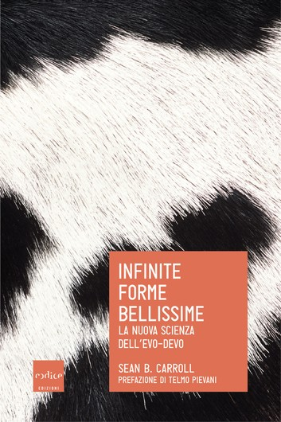
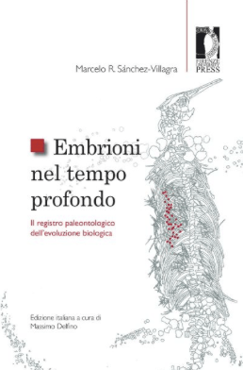
Introduzione all’EVO DEVO
Lo studio delle basi genetiche delle modificazioni morfologiche

Slide 2
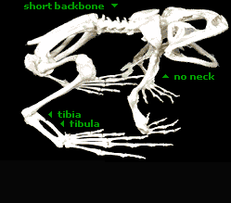
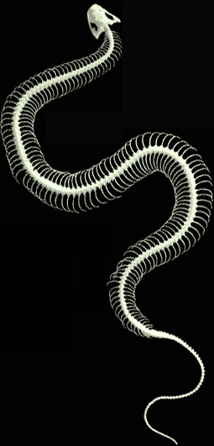
Tipologia dei cambiamenti morfologici:
Cambiamenti nel numero degli elementi ripetuti (variazione meristica).
Diversificazione degli elementi omologhi in serie
Novità evolutive
Notes:
Una delle caratteristiche più rilevanti del progetto animale è la loro costituzione in parti ripetute. Questo vale per invertebrati e vertebrati e per la morfologia generale come per organi particolari.
I cambiameni morfologici possono rientrate tutti in una di queste categorie: Cambiamenti nel numero degli elementi ripetuti (variazione meristica). Diversificazione degli elementi omologhi in serie
Diversificazione degli elementi omologhi, Novità evolutive.
(Carrol. Pag 8, 13)

Slide 3
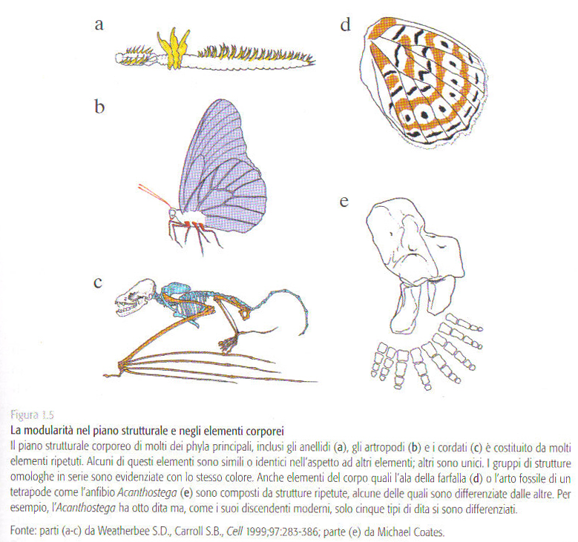
Organizzazione modulare della struttura animale
Gli animali di grandi dimensioni a simmetria bilaterale sono costituiti da strutture ripetute o moduli.
Questi moduli possono presentare delle importanti differenze strutturali.
Come si originano queste variazioni all’interno di uno stesso schema?
Notes:
(Carrol. Pag 8, 13)

Slide 4
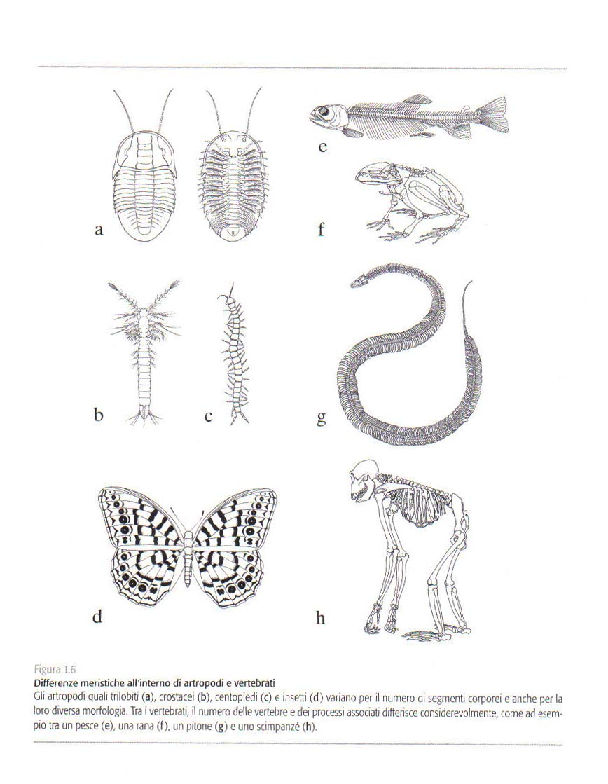
Fig. 1.6
Notes:
(Carrol. Pag 8, 13) altri esempi...serpente : un tetrapode senza arti.

Slide 5
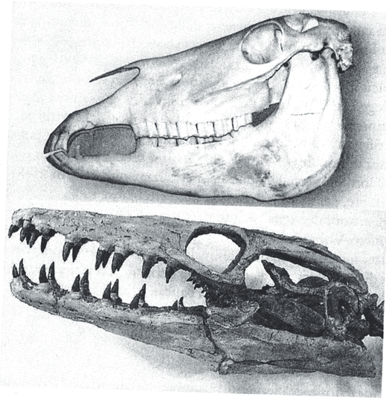
Per quanto riguarda i vertebrati questa modularità non è solo nello scheletro. Ma anche nella muscolatura, nei reni, nel sistema nervoso (encefalo e nervi cranici), nel cuore, negli archi aortici, nelle branchie.
Notes:
(Carrol. Pag 8, 13) e anche infinite forme bellissime
La variazione può coinvolgere diverse parti di un animale. Ad esempio l’eterodontia dei mammiferi.
Esempio di strutture ripetute in una parte del organismo. Questo dà l‘esatta impressione che gran parte dell’organismo è modulare.
Per quanto riguarda i vertebrati questa modularità non è solo nello scheletro. Ma nella muscolatura, nei reni, nel sistema nervoso (encefalo e nervi cranici). Ma anche il cuore, gli archi aortici, le branchie.

Slide 6
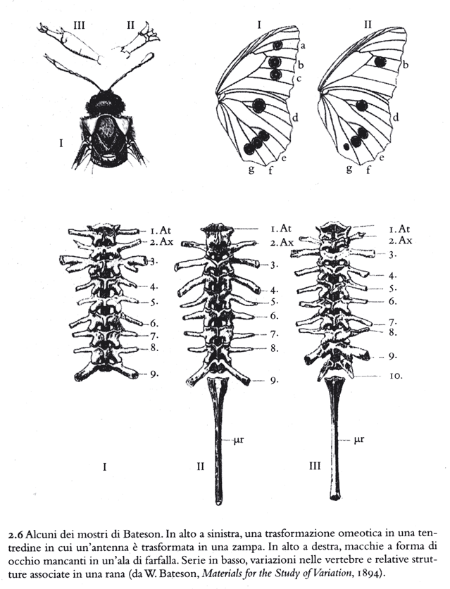
I “mostri” di Bateson
Materials for the study of variation (1894)
Varianti omeotiche
Notes:
Infinite forme bellissime.
Il primo a formalizzare che la variazione era dovuta a modifiche di elementi ripetuti è stato Bateson. Bateson, raccolse anche una grande varietà di mutazioni in cui questi caratteri sembravano mutare in modo discreto. Molto si è detto sul significato evolutivo di tali mutazioni che sembravano più appartenere a “mostri” senza futuro più che fornire materiale che potesse essere positivamente selezionato.
I moduli possono subire modificazioni a causa di mutazioni genetiche che ne modificano l’identità con un meccanismo “tutto o nulla”. Quindi ci deve essere un meccanismo genetico a monte che regola se un segmento corporeo sarà di un tipo o di un altro tipo.

Slide 7
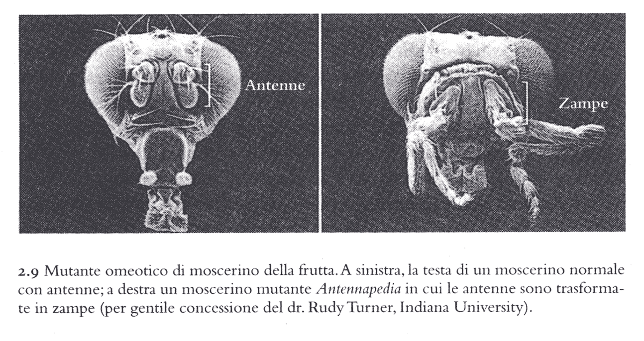
I “moduli” possono subire modificazioni a causa di mutazioni genetiche che ne modificano l’identità con un meccanismo “tutto o nulla”. Questo suggerisce l’esistenza di un meccanismo genetico a monte che regola il destino dei diversi segmenti corporei.
Si è molto discusso sul significato evolutivo di tali mutazioni che sembravano appartenere a “mostri” senza futuro più che fornire materiale che potesse essere positivamente selezionato.
Mutazioni di questo tipo ma meno “appariscenti” possono forse essere positivamente selezionate. Oppure possono essere non deleterie: la recente scoperta di un centopiedi con un numero di segmenti doppio rispetto a quelle della specie più affine; la focomelia nei pinnipedi.
Evoluzione a salti?
Notes:
Il più famoso mutante omeotico. Chiaramente un animale senza futuro....
mutazioni omeotiche meno appariscenti possono invece essere forse di una qualche utilità.....recente la scoperta di un centopiedi con un numero di zampe doppie rispetto a quelle della specie più affine.. L’esempio della focomelia nei pinnipedi.

Slide 8
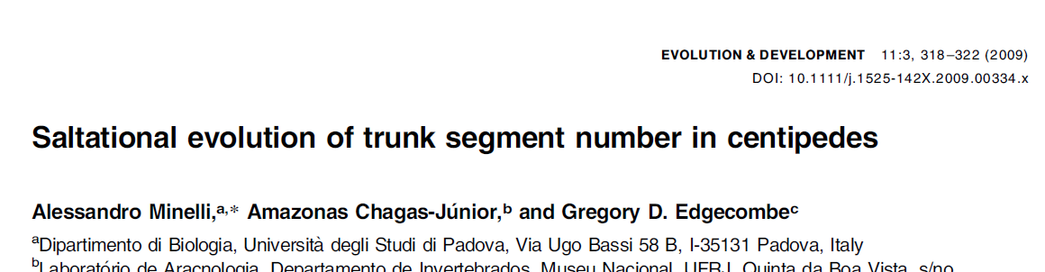
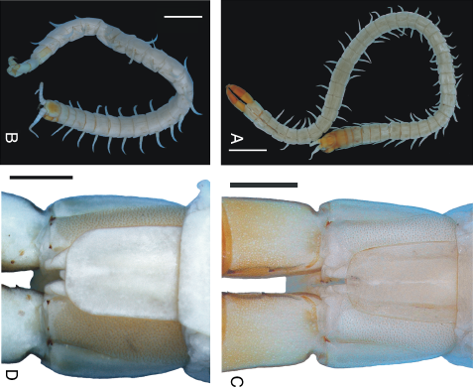
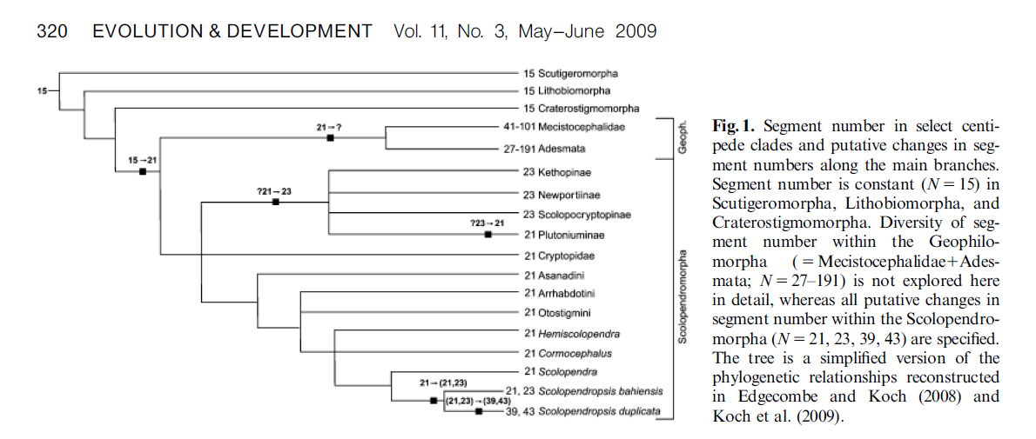
Scolopendropsis duplicata (A, C; paratype IBSP 2392) and S. bahiensis

Slide 9
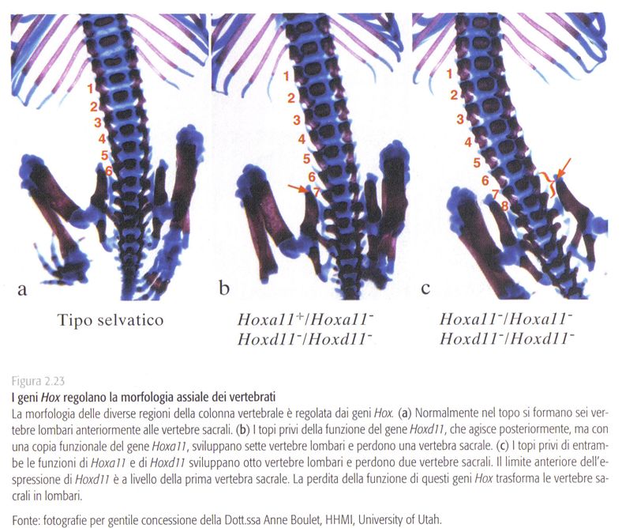
Notes:
Carrol pag. 45-47
Un’altro esempio tra i vertebrati...qui la variazione è molto meno drastica....
(descrizione mettendo in risalto la terminologia che dimostra la presenza di mutazioni semplici di geni che stanno alla base del differenziamento delle vertebre).
Queste osservazioni ci permettono di sperare di capire la base genetica delle differenze anatomiche macroscopiche che caraterizzano i diversi taxa di vertebrati.

Slide 10
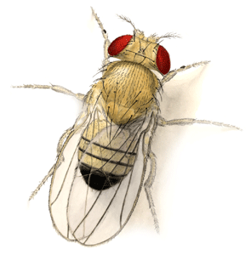
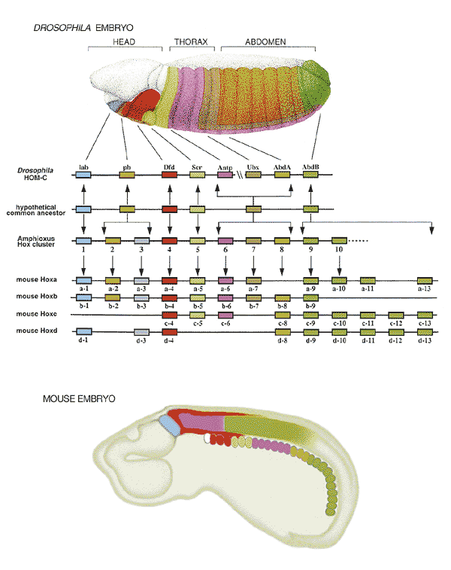
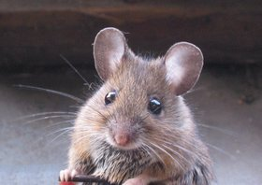
Come agiscono i geni HOX
domini di espressione: regioni dove si esprimono i geni
La colinearità tra la posizione dei geni hox sui cromosomi e la disposizione antero posteriore dei loro domini di espressione.
Il confronto tra i geni di sviluppo di diverse specie è divenuto una nuova disciplina che interfaccia embriologia e biologia evolutiva con il nome di Evo-Devo.
I geni hox non sono gli unici geni che regolano lo sviluppo! Sono semplicemente quelli che noi conosciamo meglio.
Notes:
Il concetto di “dominio di espressione”. La colinearità tra la posizione dei geni hox sui cromosomi e la disposizione antero posteriore dei loro domini di espressione.
Questa figura ci dà l’esatta visione del piano comune di sviluppo tra organismi così diversi. Ci dice che l’antenato comune doveva avere qualcosa di simile e ci dice che attraverso lo studio della variazione di questi geni possiamo “capire” la macro-evoluzione.
Il confronto tra i geni di sviluppo di diverse specie è divenuto una nuova disciplina che interfaccia embriologia e biologia evolutiva con il nome di Evo-devo. Tale disciplina confronta anche pattern di sviluppo differenti tra specie affini, e faremo qualche esempio più in là.
Certamente i geni hox non sono gli unici geni che regolano lo sviluppo! E neanche gli unici geni regolatori! Sono semplicemente quelli che noi conosciamo meglio.

Slide 11
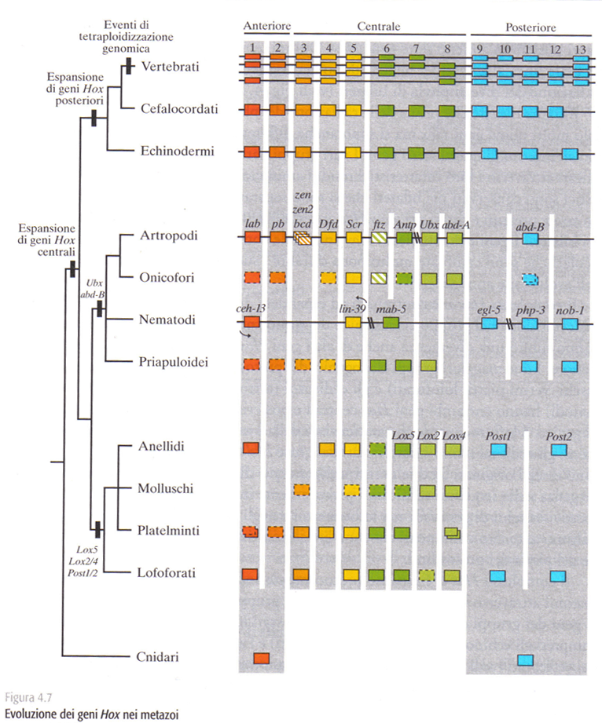
Evoluzione dei geni Hox nei metazoi
Duplicazione in tandem
Notes:
Carrol, 114-117
La storia evolutiva dei geni hox è molto ben conosciuta e si può tracciarne l’evoluzione. Gli Cnidari hanno solo due geni hox, d’altra parte sono degli organismi morfologicamente molto semplici. Sono infatti diblastici e a simmetria radiale.
Tutti i bilateri, invece hanno almeno due gruppi di geni anteriori, un gruppo multiplo centrale e un gruppo multiplo posteriore.
Nei deuterostomi, il complesso si è espanso notevolmente attraverso l’espansione dei gruppi centrale e posteriore.
Al livello dei vertebrati ci sono stati degli eventi di duplicazione genica. Negli echinodermi esiste un unico complesso hox. E anche nelle ascidie e nell’anfiosso.

Slide 12
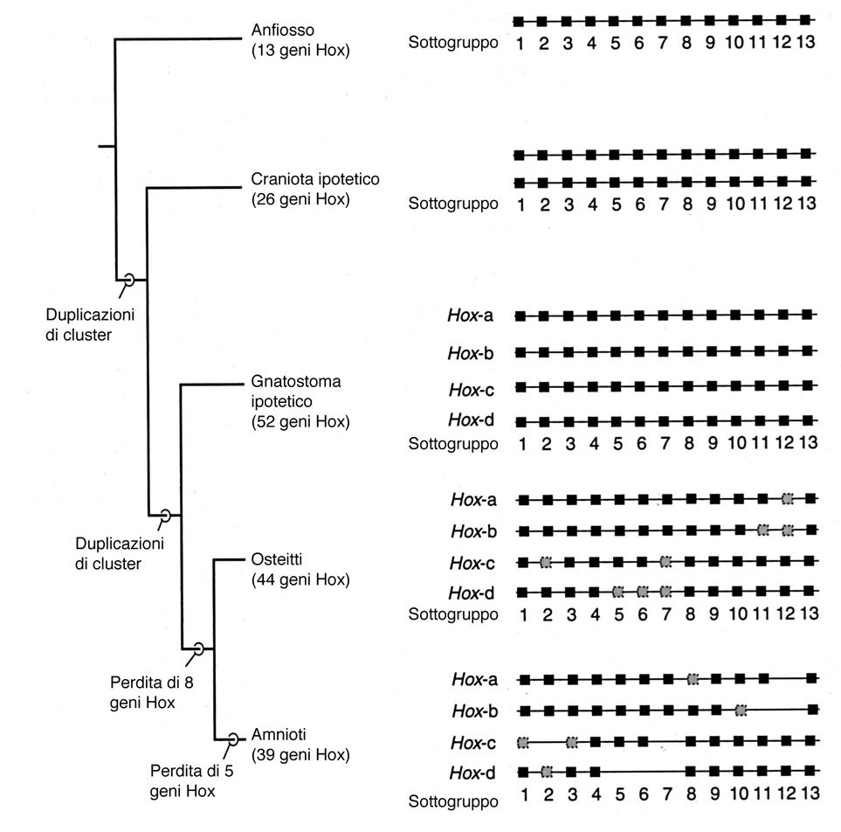
Filogenesi dei cordati e duplicazione dei geni Hox
Notes:
Liem: 174-177 (testo italiano): cosa è successo nei cranioti. Studi comparativi suggeriscono che la linea che ha portato ai cranioti sia stata soggetta a 2 eventi di duplicazione genica, il primo tra anfiosso e cranioti, il secondo tra agnati e gnatostomi. Poi in seguito alcuni geni hox sono stati perduti in alcune linee.
Certamente, viene in mente che il fatto che troviamo un maggior numero di geni in organismi più complessi e questo può avere un nesso casuale.

Slide 13
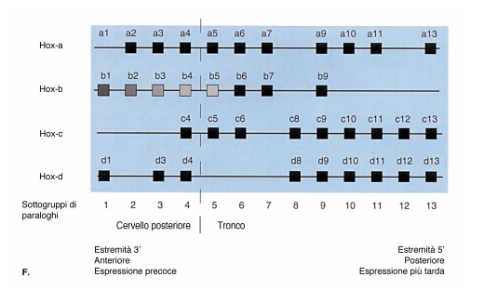
Geni Hox negli gnatostomi
I geni Hox degli gnatostomi sono organizzati in quattro gruppi o cluster (a-d), ognuno in un cromosoma diverso
Ogni gruppo è formato da 13 geni paraloghi (la copia di un gene all’interno dello stesso genoma).
All’interno del cluster i geni Hox sono disposti in modo lineare e conservativo (disposizione antero-posteriore -> colinearità tra la posizione dei geni Hox nel cluster e i domini di espressione del cluster)
In questo modo vengono espressi in sequenza, stabilendo lo schema di segmentazione

Slide 14
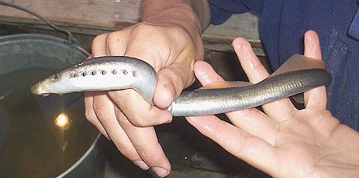
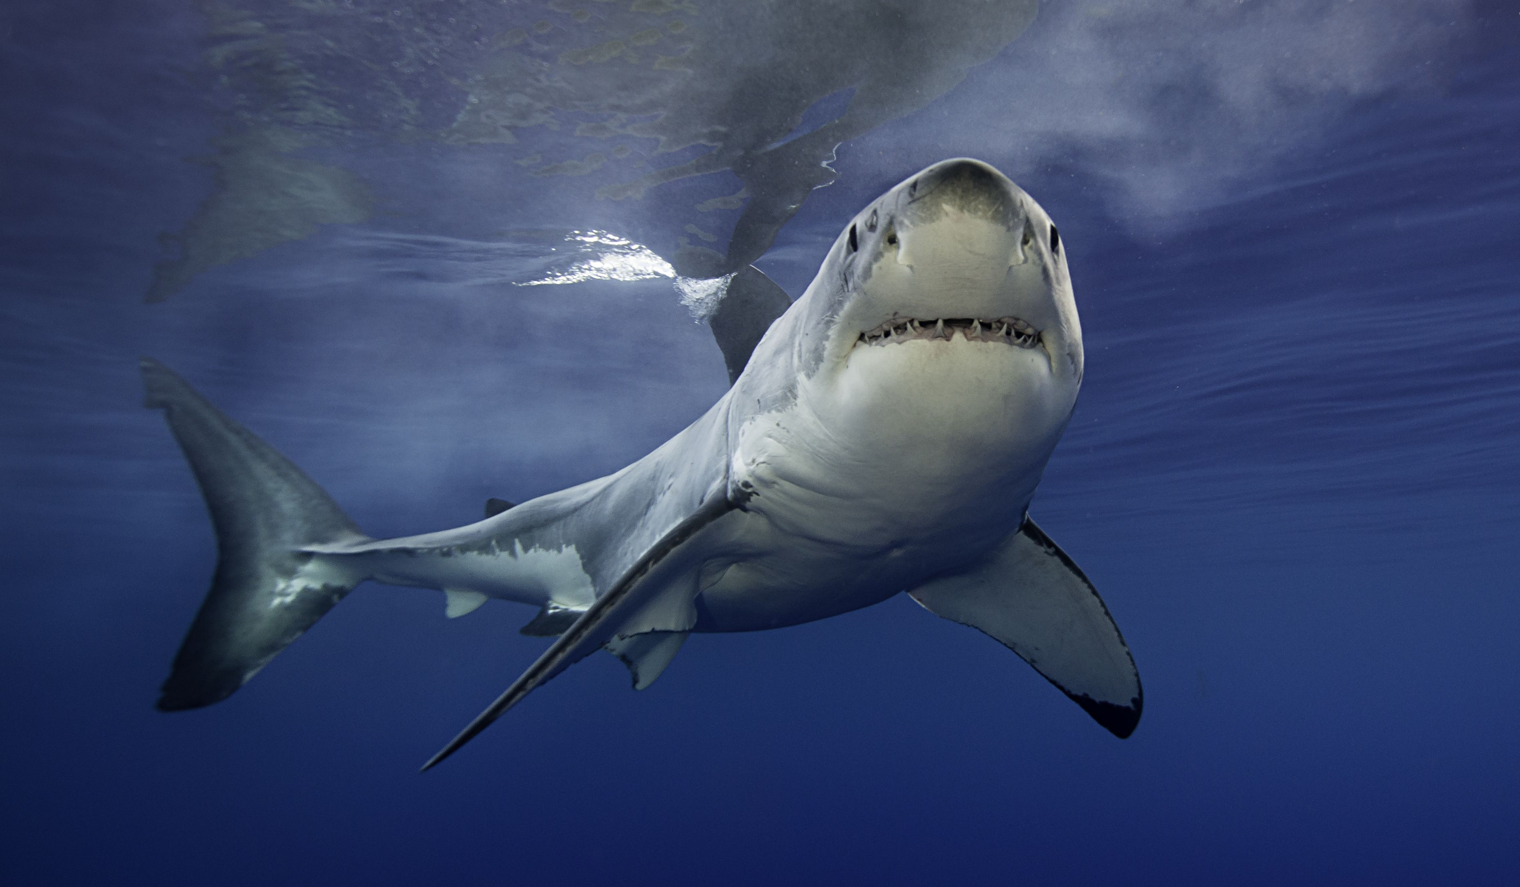
Esiste un nesso causale tra la duplicazione del genoma e la «complessità» dell’organismo?
Cosa vuol dire più o meno complesso?

Slide 16

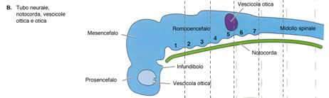
Il romboencefalo dei vertebrati
I geni hox sono espressi in regioni parzialmente sovrapposte
Le diverse regioni del romboencefalo sono sotto il controllo (determinate..) da differenti set di geni Hox-b
Notes:
Liem pag. 172-174. 1 esempio: le regioni dell’encefalo dei vertebrati. 1 esempio le regioni dell’encefalo dei vertebrati. I geni hox sono espressi in regioni parzialmente sovrapposte. Il differenziamento delle diverse regioni quindi dovuto al diverso set di geni che si esprimono in quella regione.

Slide 17
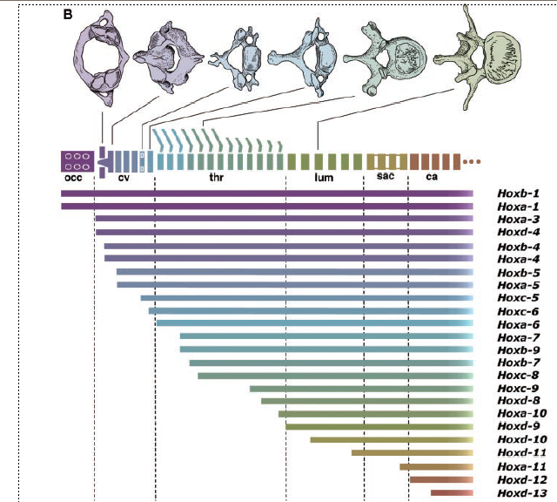
Ogni gene Hox è espresso con un diverso confine di espressione anteriore nel tronco.
Ogni protovertebra è specificata da un diverso set di geni.
Notare che la regione occipitale del cranio è specificata come parte della colonna vertebrale.
La parziale sovrapposizione dei domini di espressione è un meccanismo comune per differenziare varie regioni modulari degli organismi.
Alcuni geni hox espressi nel romboencefalo sono gli stessi qui rappresentati. Agiscono quindi con un meccanismo a cascata su altri geni.
Notes:
Kuratani
La parziale sovrapposizione dei domini di espressione è un meccanismo comune per differenziare vare regioni modulari degli organismi. L’esempio delle vertebre.
Alcuni geni hox che abbiamo trovato nella romboencefalo sono gli stessi qui rappresentati. È ovvio quindi che agiscono con un meccanismo a cascata sua altri geni.

Slide 18
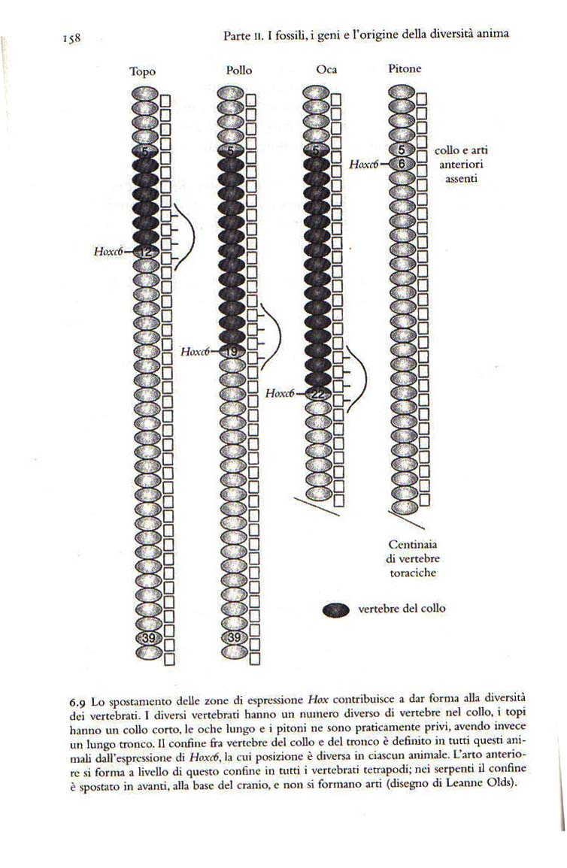
6.9 e 5.6
Lo spostamento delle zone di espressione contribuisce alla diversità dei vertebrati
Notes:
Infinite forme bellissime

Slide 19
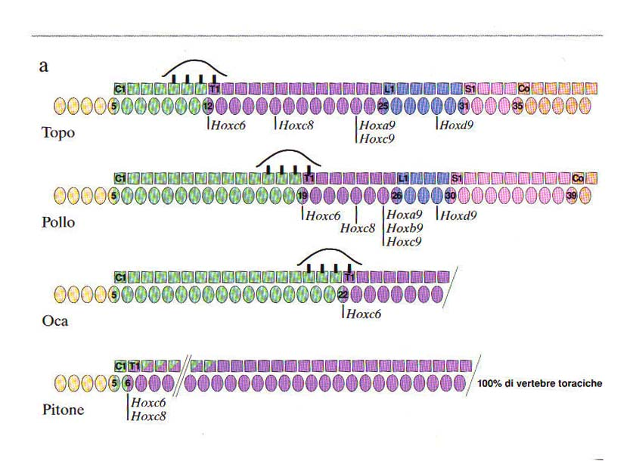
I geni hox e l’evoluzione delle identità assiali nei tetrapodi
Notes:
Le differenze nell’organizzazione dello scheletro assile e nella posizione (o la presenza degli arti) nei tetrapodi sono riflesse nei domini di espressione genica dei geni Hox. Nella figura i somiti sono cerchi e le vertebre sono quadrati. Al di sotto sono mostrati i confini anteriori di vari geni hox. Il confine del gene Hoxc6 si trova al livello della regione toracica e cervicale dove si originano gli arti. Nel pitone i confini dei geni hoxc6 e hoxc8 hanno un confine più anteriore

Slide 20
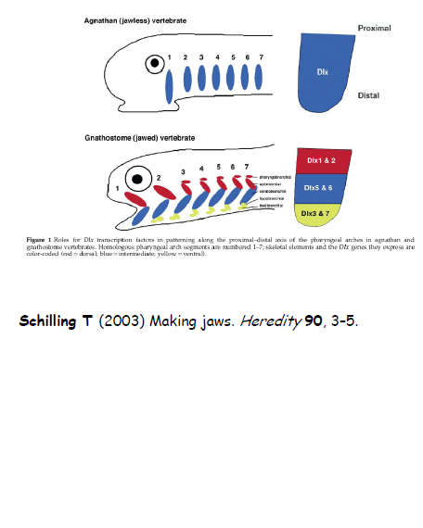
La componente dorso ventrale delle differenze tra agnati e gnatostomi

Slide 21
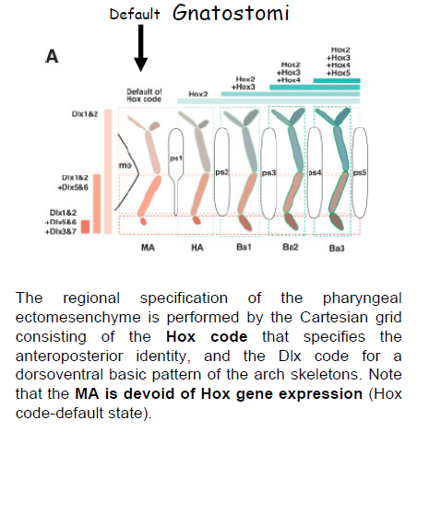

Slide 22
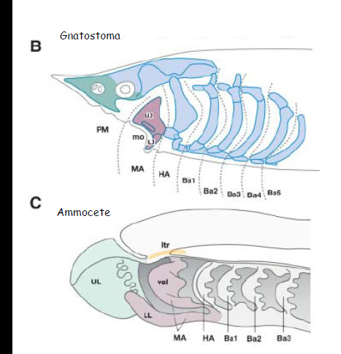
La componente antero-posteriore delle differenze tra agnati e agnati gnatostomi

Slide 23
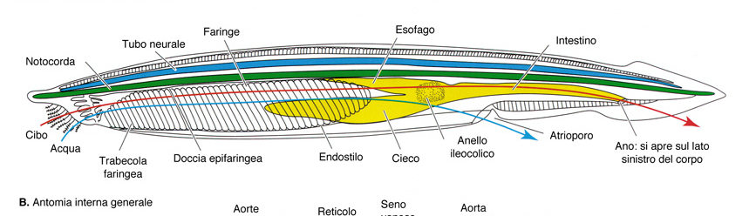
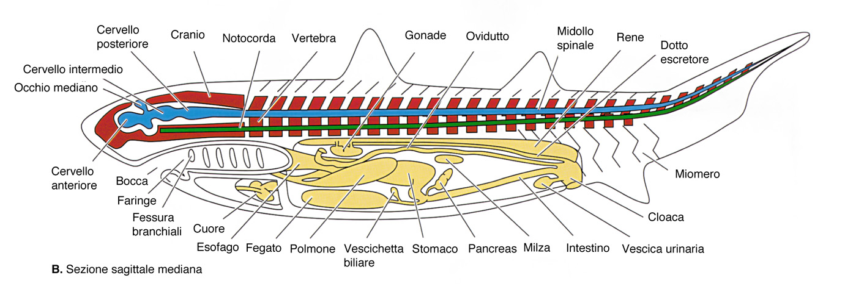
La grande somiglianza strutturale tra i cefalocordati e i cranioti ha portato ad un grande interesse a capire i domini di espressione dei geni hox nell’anfiosso
Notes:
La grande similitudine tra anfiosso e cranioti ovviamente fa si che ci sia un notevole interesse a capire i domini di espressione dei geni hox nell’anfiosso.
The phylotypic stage???

Slide 24
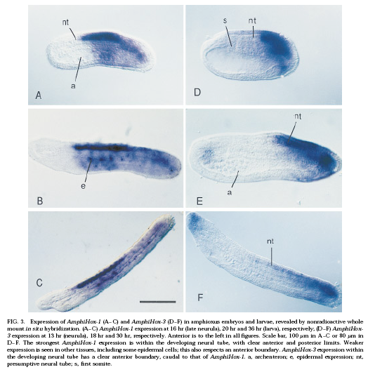
espressione dei geni Hox nell’anfiosso
Archetypal organization of the anfioxus hox gene cluster nature: 1994:7-210-213
Notes:
Hox Genes and Chordate Evolution

Slide 25
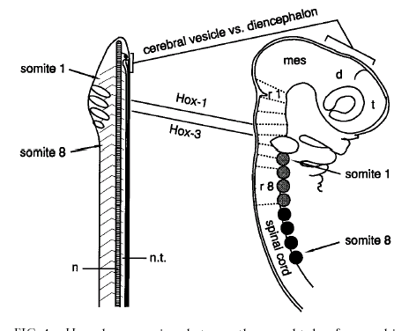
Lo studio dei domini di espressione ci consente di fare delle considerazioni di omologia tra gruppi molto distanti. Il punto fondamentale è che si considerano omologhe le strutture derivanti dalla espressione di geni hox omologhi.
Il romboencefalo dei cranioti è omologo ad un’estesa regione del tubo neurale dell’anfiosso.
La vescicola cerebrale dell’anfiosso può essere omologa solo alla regione rostrale del‘encefalo.
Dati citologici recenti indicano che la vescicola cerebrale dell’anfiosso può essere omologa al diencefalo
Notes:
Lo studio dei domini di espressione ci consente di fare delle considerazioni di omologia tra gruppi molto distanti. Il punto fondamentale è che si considerano omologhi le strutture derivanti dalla espressione di geni hox omologhi.
In mouse and chick embryos, genes from paralogous groups 1 and 3 are expressed in the developing neural tube, with rostral limits to expression located in the hindbrain. Group 1 genes (Hoxa-1, Hoxb-1, and Hoxd-1) have a limit at the rhombomere 3/4 boundary; for group 3 genes (Hoxa-3, Hoxb-3, and Hoxd-3), the limit is the rhombomere 4/5 boundary (Hunt et al., 1991). Since the developing amphioxus neural tube does not show external segmentation, Hox gene expression must be described with reference to the adjacent somite pairs. AmphiHox-3 has a rostral limit in the neural tube adjacent to the division between somite pairs 4 and 5; the limit for AmphiHox-1 is approximately one somite more anterior.
In Fig. 4, we use these Hox gene expression limits as clues to homology between amphioxus and vertebrates body plans. The comparison helps resolve a long-standing uncer-tainty about homology between the amphioxus nerve cord and regions of the vertebrate brain. Willey (1894) contrasted several alternative schemes proposed in the last century, including Stieda’s popular view that the entire vertebrate brain is homologous to the small ‘‘cerebral vesicle’’ of amphioxus (a dilation of the most rostral region of the nerve cord). The Hox gene expression data challenge this view, since they imply that the vertebrate hindbrain is homologous to an extensive region of the amphioxus neural tube, extending posterior to somite five. In this view, the cerebral vesicle can only be homologous to regions rostral to the hindbrain. This conclusion has gained recent support from detailed examination of the cellular architecture of the amphioxus cerebral vesicle, determined by serial transmission electron microcopy (Lacalli et al., 1994). This study suggested that the amphioxus cerebral vesicle contains structures and cell types homologous to those of the diencephalon; recent data also point to a short midbrain homologue posterior to the cerebral vesicle (T. C. Lacalli, personal com-munication).

Slide 26
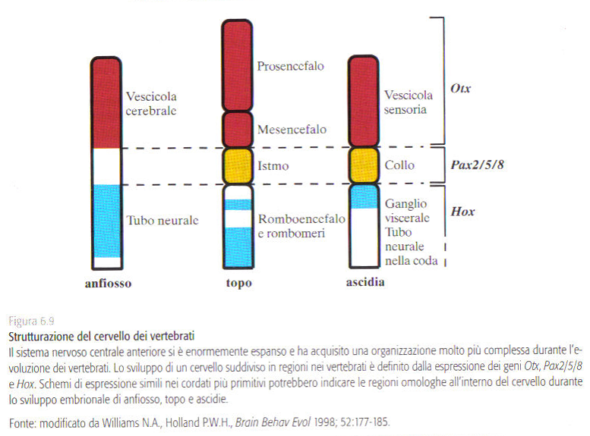
Notes:
Carrol capitolo 5 e 6 (la parte dedicata ai vertebrati).
Mentre i geni hox regolano lo sviluppo del romboencefalo, la suddivisione della parte più anteriore dell’encefalo è regolata da geni simili nelle ascidie, nell’anfiosso e nei cranioti.

Slide 27
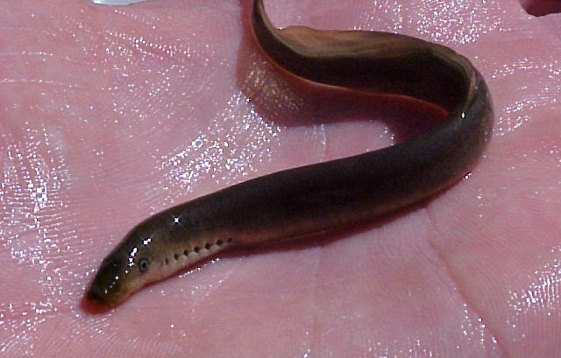
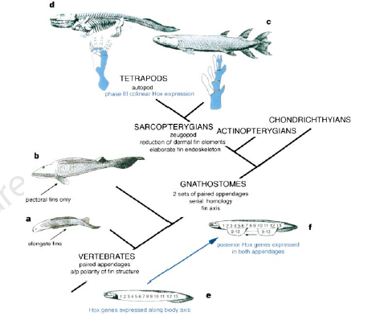
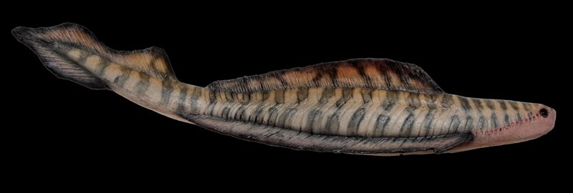
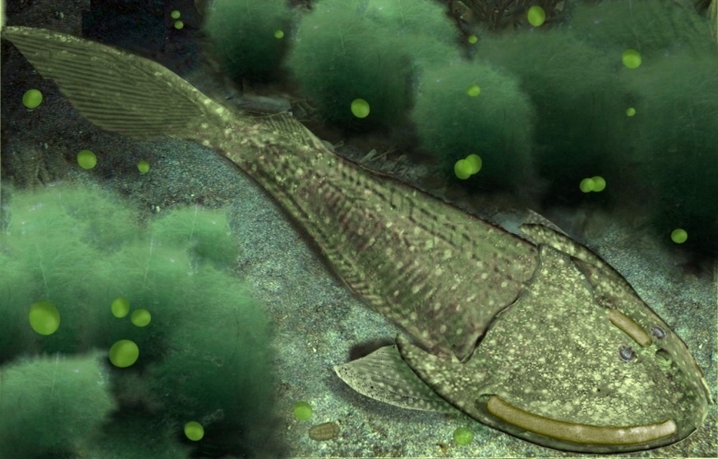
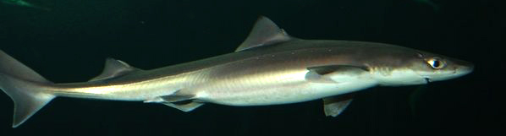
Hox 1-13
Hox 9-13
Pectoral and pelvic appendages were genetically linked early in their history and could have evolved together, presumably because the development of these appendages had already been brought under similar regulatory controls.

Slide 28
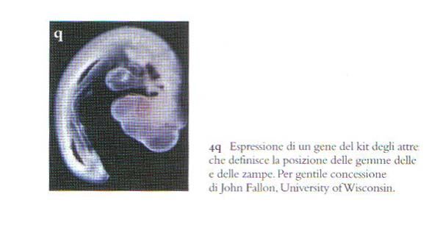
Determinazione della posizione dell’abbozzo dell’arto
la posizione geografica di un dominio di espressione è regolata dalla combinazione di una serie di geni regolatori. Mutazioni in questi geni determinano il risultante dominio di espressione. L’evoluzione morfologica sarà quindi determinata dai cambiamenti di questi geni regolatori.

Slide 29
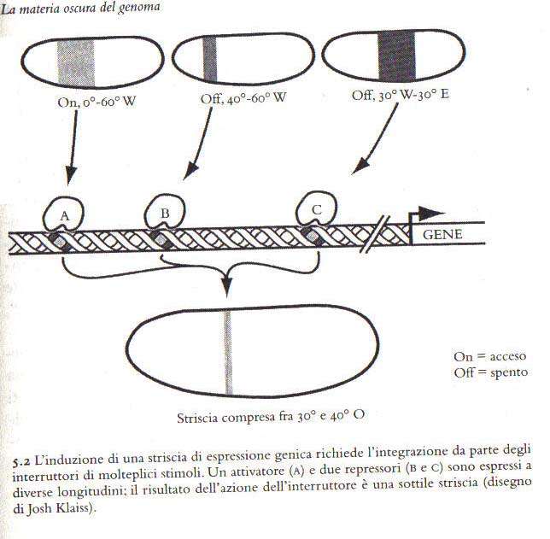
B
A
C

Slide 30
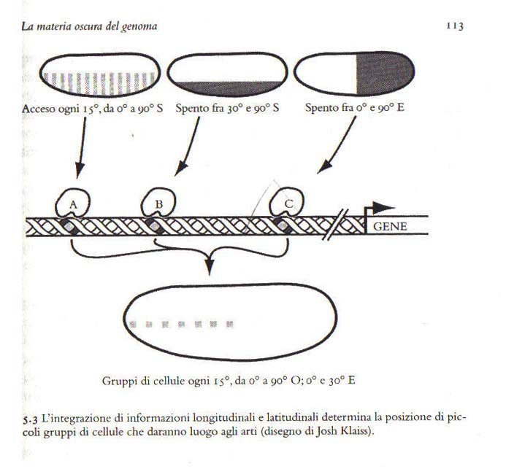
Le modificazioni della sequenza di questi geni regolatori permette di cambiare la geografia dell’embrione senza annullare l’integrità della funzione del gene dello sviluppo
Notes:
Queste osservazioni dimostrano che l’esatta posizione geografica di un dominio di espressione è regolata dalla combinazione di una serie di geni. Aggiungendo o togliendo o cambiando solo poche basi di qesti geni si piò modificare il risultante dominio di espressione. L’evoluzione sarà quindi determinata dai cambiamenti di questi geni.

Slide 31
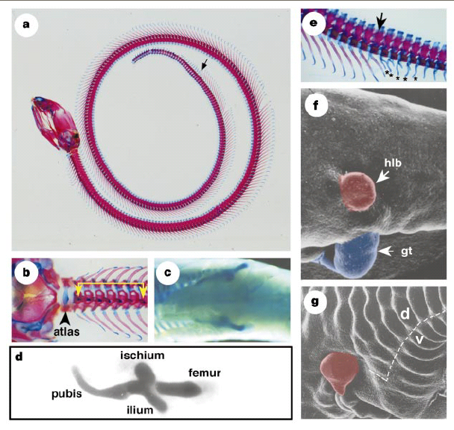
La colonna vertebrale e le appendici pelviche di un pitone
Posizione
degli arti posteriori

Slide 32
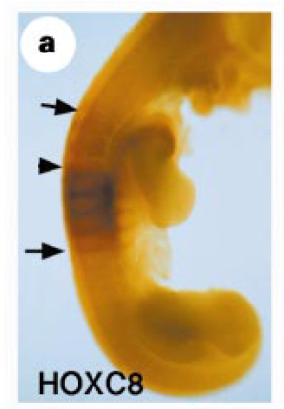
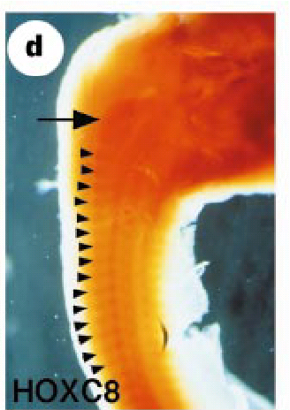
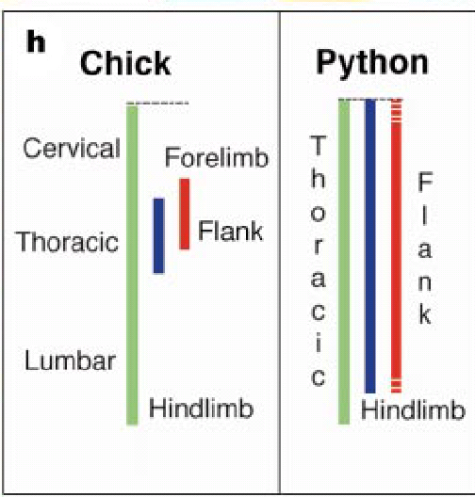
Espressione differenziale dei geni HOXC8 e HOXC6 nel pollo e nel pitone
HOXC6
HOXC8

Slide 33
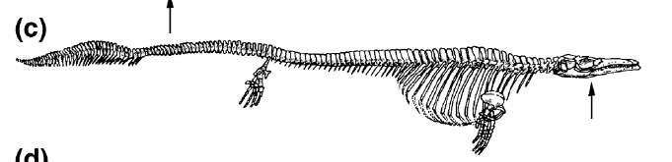
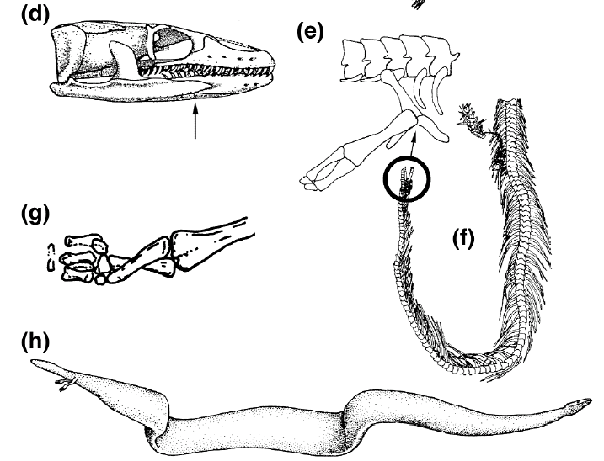
Mosasauri
Forme con arti posteriori ridotti

Slide 34
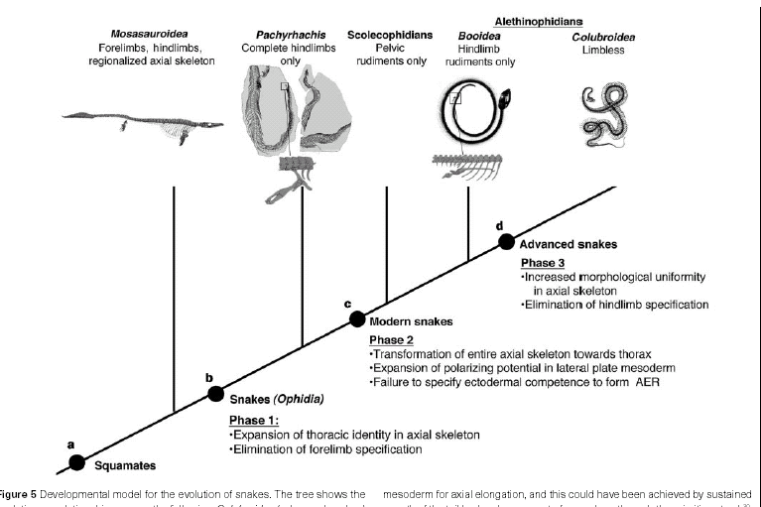
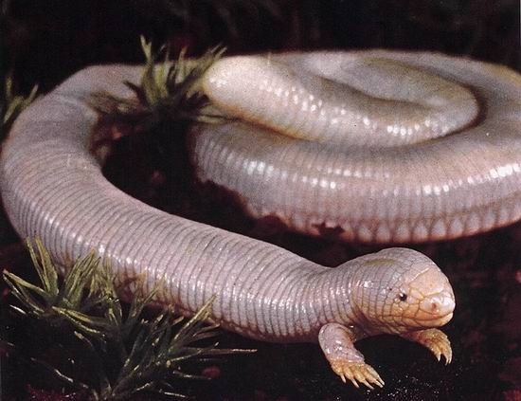
Incremento della uniformità delle vertebre e perdita degli arti posteriori
Trasformazione dell’intero scheletro assile in torace (Booidea) riduzione estrema degli arti posteriori
Espansione della identità toracica
Perdita degli arti anteriori (Ophidia)
Aumento del numero di metameri (somitogenesi tardiva)

Slide 35
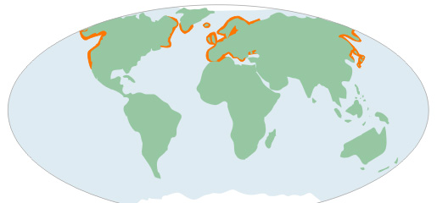


Gasterosteus aculeatus

Slide 36

Fig. 1 Diagram and images of benthic (A) and limnetic
(B) stickleback morphs, and the presence (C) and absence
(D) of stickleback lateral plate and pelvic structure
armor.
Regulatory mutations at the Pitx1 locus are likely responsible for loss of the pelvic structures

Slide 37


Slide 38

https://www.youtube.com/watch?v=Pv4Ca-f4W9Q

